Slide 1
Звіт про роботу Бунівського ЗЗСО І-ІІ ступенів імені Юрія Липи за 2022-2023 н. р.

Slide 2
ІНФОРМАЦІЯ ПРО ШКОЛУ
У 2022-2023 рр. у школі навчались 104 учні
1-4 класи – 46 учнів (2-індивідуальне навчання,
1-сімейне)
5-9 класи – 58 учнів (13 учнів 9 класу)
Їх навчали 19 вчителів (з них 5 сумісники)
Забезпечували належні санітарно-технічні умови 6 працівників технічного персоналу
Температурний режим забезпечували працівники ТзОВ «Теплоінвест плюс»
Харчування учнів здійснював підприємець Горнецький І.

Slide 3
1. Освітнє середовище закладу освіти
1.1. Забезпечення здорових, безпечних і комфортних умов навчання та праці
Територія та приміщення: ЗРОБЛЕНО
Заміна усіх дерев’яних вікон на пластикові (12 штук, зроблені відкоси)
Постелено 80 м кв плитки у їдальні
Закуплено для їдальні 3 умивальники, Холодильник
Пошпакльовані та підготовлені до покраски підсобні приміщення їдальні, залита підлога під плитку
Ремонт у математичному класі (стіни, армстронг, ламінат)
Постелено ламінат у спортивному залі (кімната для тенісу)
Закуплено 4 маркерні дошки, та частково плівка на дошки
Спонсорська допомога 3 комп’ютери
Закуплено 2 котли для опалювання
Генератор (16,5 кВт), залита та облаштована площадка для зберігання

Slide 4
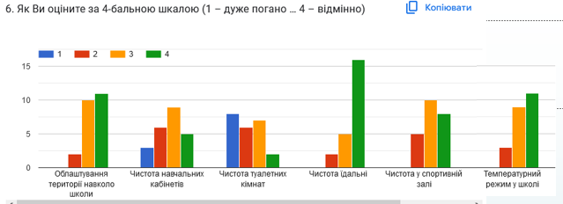
Територія та приміщення: В ПРОЦЕСІ – за крок до початку
Ремонт класних приміщень (є шпаклівка, грунтівка; армстронг і ламінат)
Ремонт актового залу
Усі двері (крім класних дерев’яних) очікуємо до кінця червня
Огорожа, ворота
Перекриття спортзалу та галереї
Заміна котлів у котельні
Реконструкція кабінету фізики
Замовлена бруківка
Заміна тепломережі

Slide 5
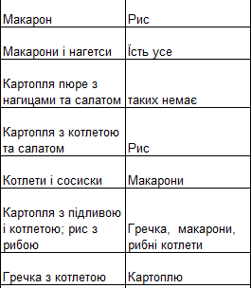
Харчування (аутсорсинг)
В березні проводилось анкетування батьків:
57 батьків (з них 17 батьки учнів 5-8 класів)
Якщо Ви обрали відповідь НІ або ІНКОЛИ, вкажіть, чому саме?
15 - не організоване харчування для 5-11 класів
3 - готують не смачно
Оцініть, будь ласка, як організоване харчування у закладі, який відвідує Ваша дитина?
2 – погано; 3 – задовільно; 9 – важко відповісти/не харчується; 43 – добре/відмінно
Чи є у вашої дитини особливі дієтичні потреби? ( наявність довідки обов'язкова)
2 – так (4 клас, 6 клас) ?????
Укажіть, будь ласка, Ваші пропозиції та побажання щодо покращення
організації харчування в закладі освіти: Фрукти; Урізноманітнити меню;
Сік чи узвар; Все смачно; Все влаштовує; Вареники з сметаною; Ввести перші страви;
Не вистачає персоналу для обслуговування. Мало часу на перерві щоб поїсти,
тому я би просила взяти це до уваги...дякую
Щоб запитували в дітей які страви їм більше подобаються
Змінити повара,готувати і подавати їжу таку як в меню і свіжу, а не засохлі бананові
булки; Терпіння; Всім миру; Дітям смачно!!!!!
Подобається НЕ подобається

Slide 6
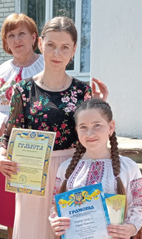
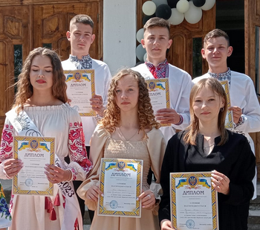
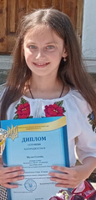
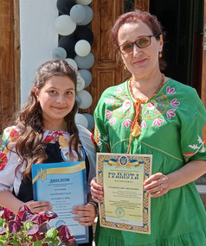
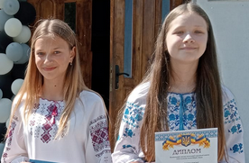
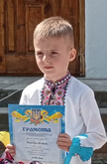
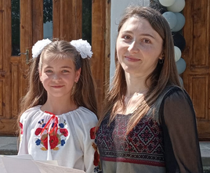
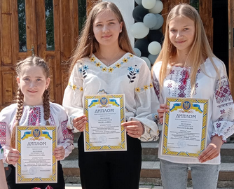
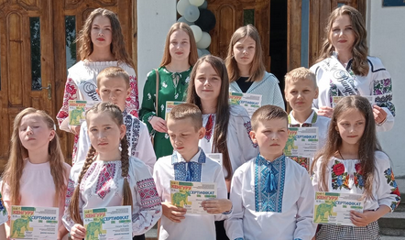
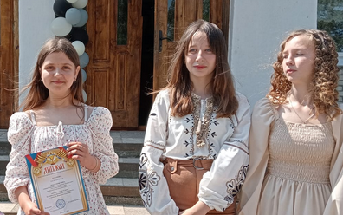
2. Система оцінювання результатів навчання учнів
Переможці конкурсів
4 – переможці обласних конкурсів
10 – переможці конкурсів Яворівської ТГ
1 – переможець районного конкурсу
6 – переможці спортивних змагань

Slide 7
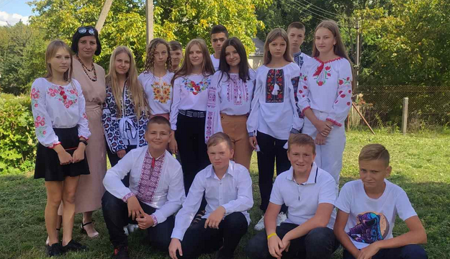
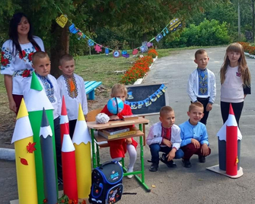
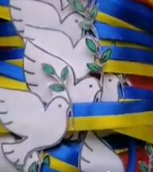
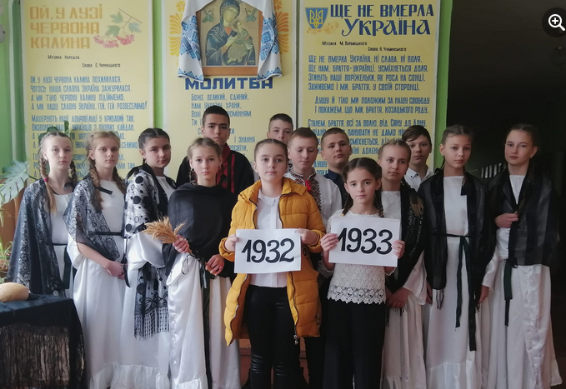
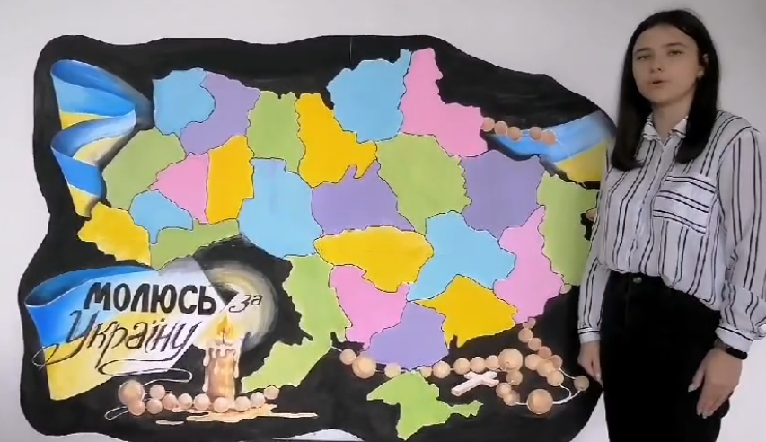
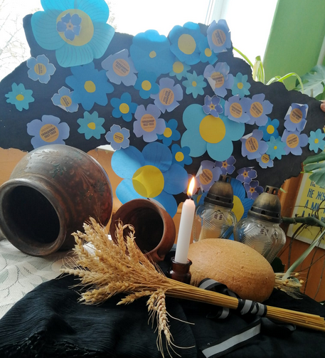
Виховні заходи

Slide 8
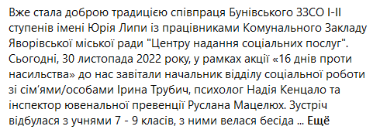
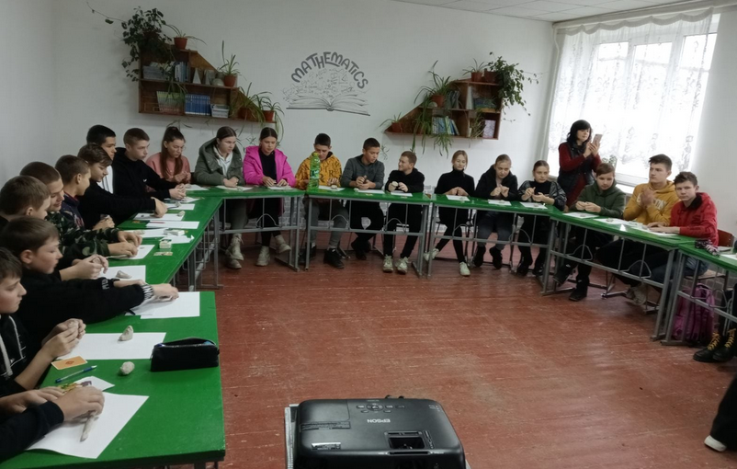
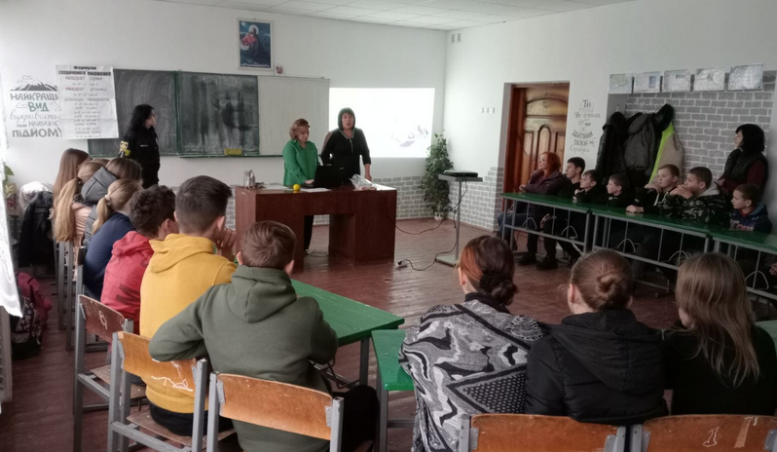

Slide 9
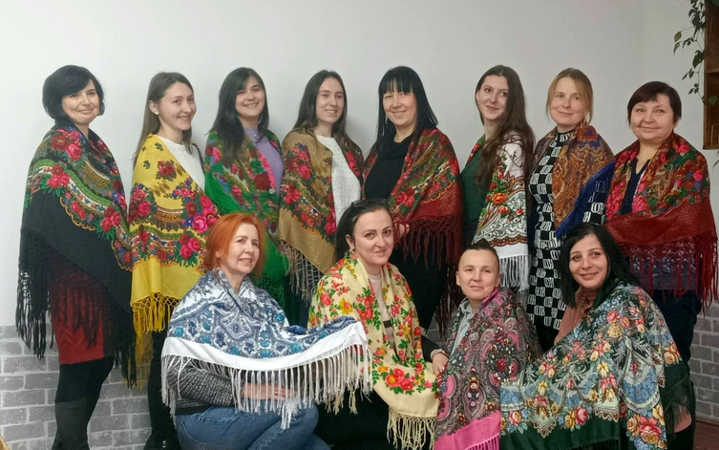
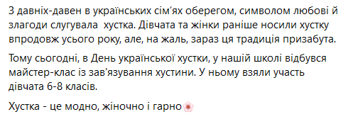
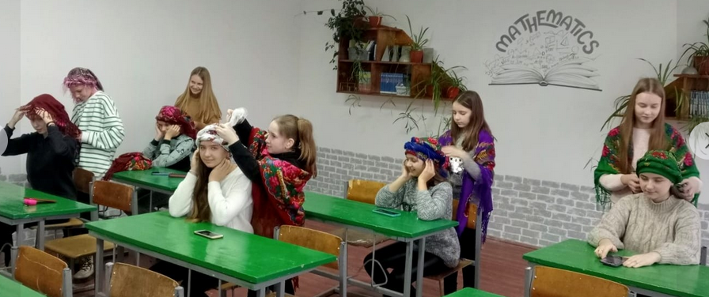
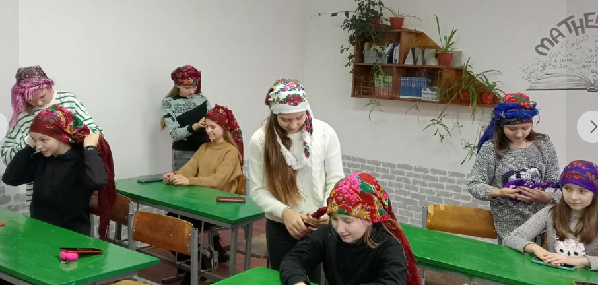

Slide 10
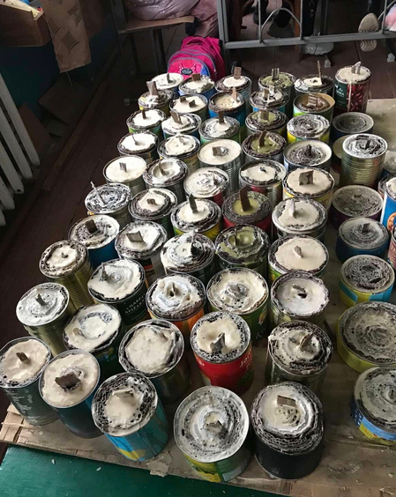
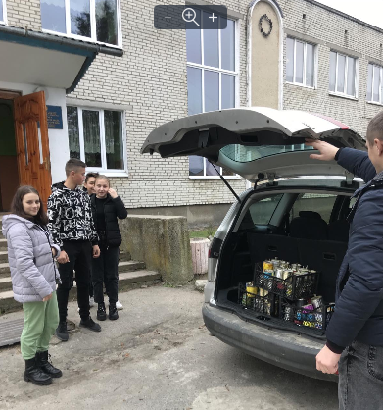
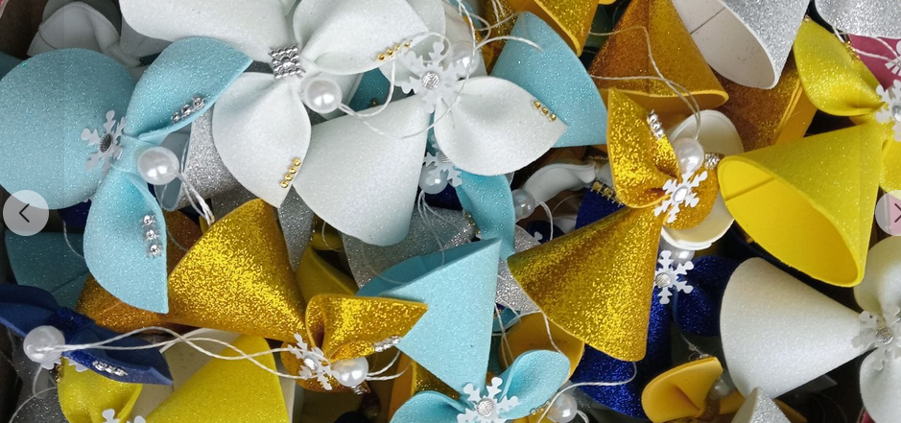
Ангелики
на благодійність
ВОЛОНТЕРИМО
Окопні свічки

Slide 11
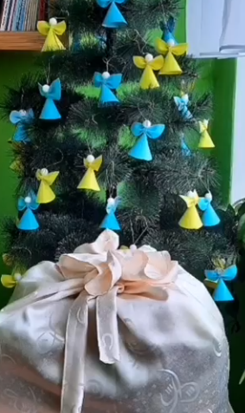
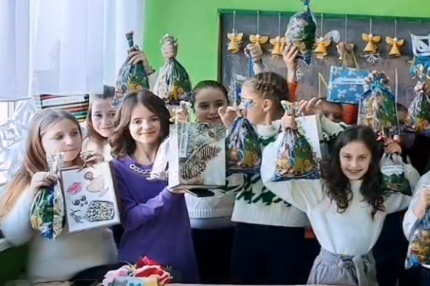
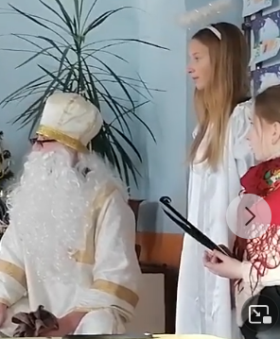
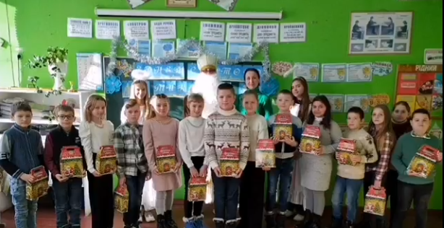
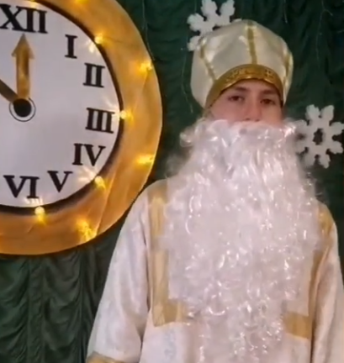
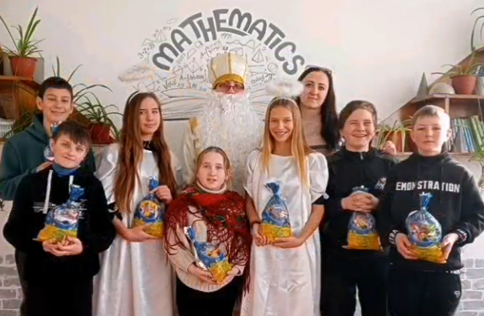
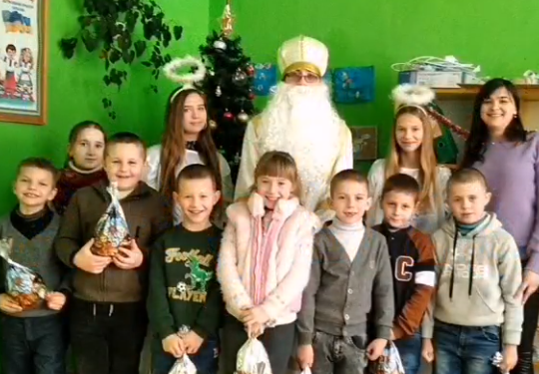
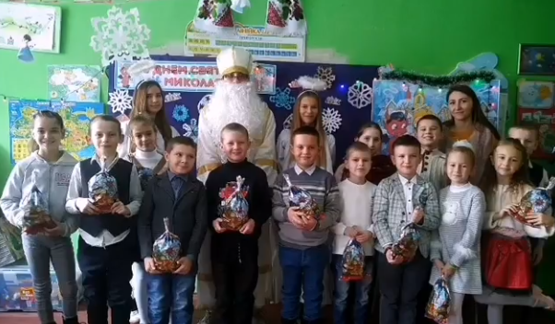
Свято Миколая

Slide 12
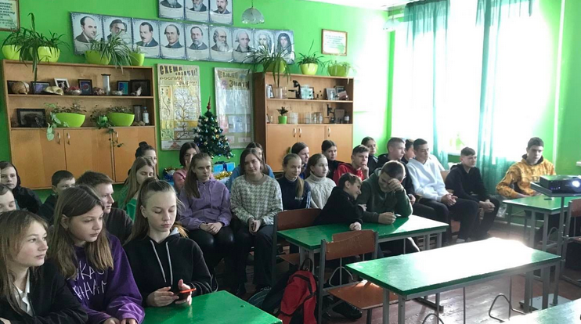
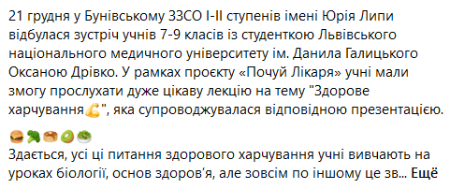
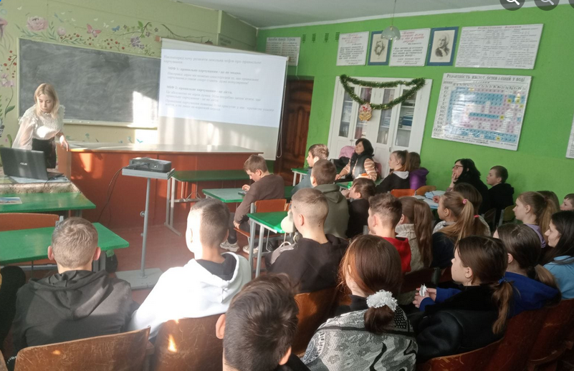

Slide 13
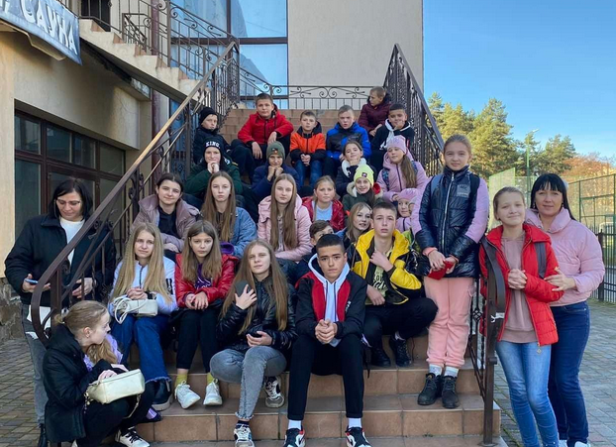
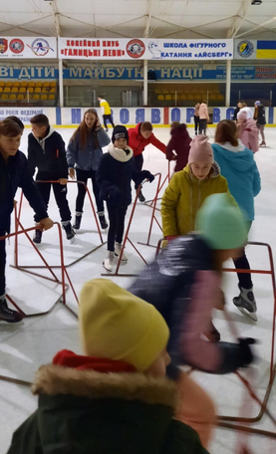
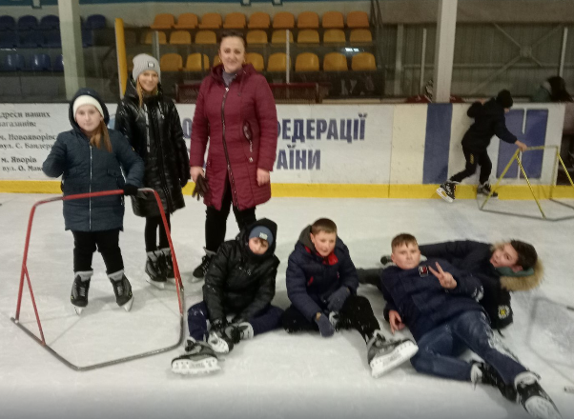
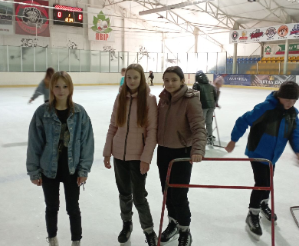
Льодова арена учні 5-9 класів

Slide 14
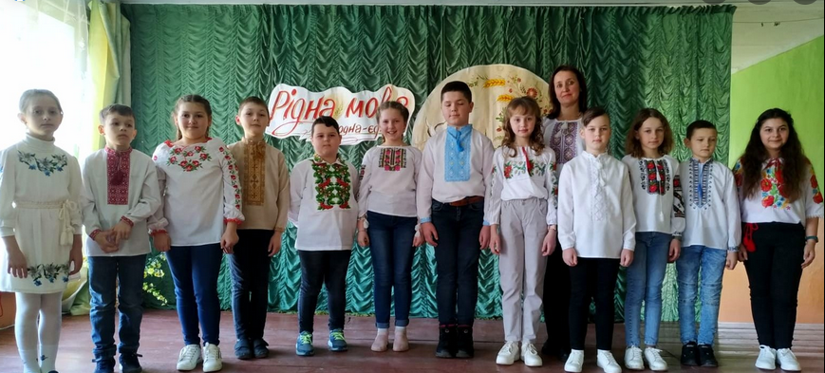
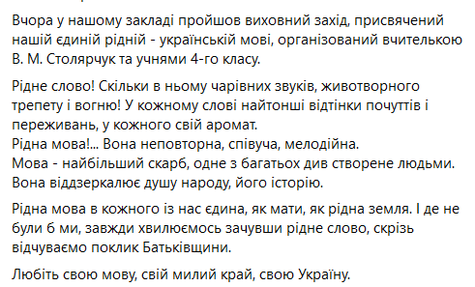
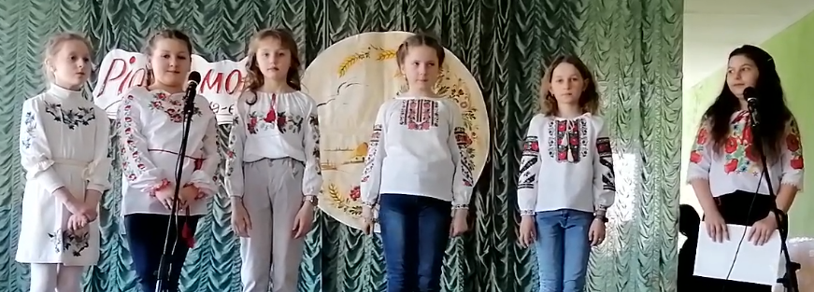

Slide 15
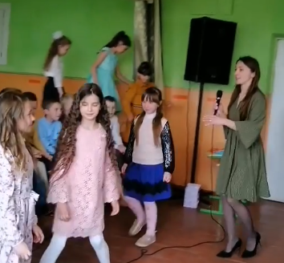
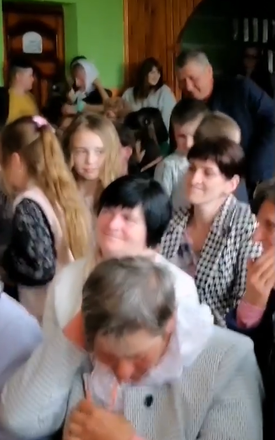
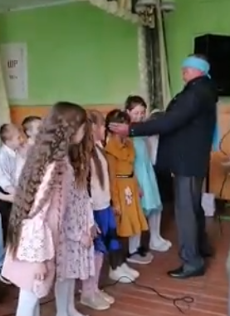
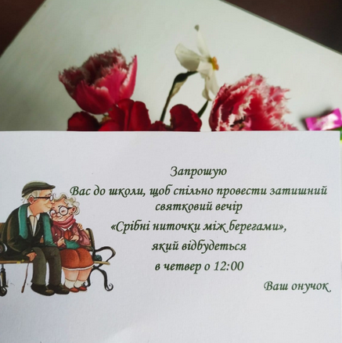

Slide 18
ЮНІ
ПОЖЕЖНИКИ

Slide 19
діти їдуть – батьки спонсорують
Мавка Лісова ( Новояворівськ ) 1-3 класи
Уруру ( Старе село ) 4 клас
Людина павук, Мандрівна наука (Новояворівськ) 6, 7 класи
Уруру ( Старе село ) 5, 8 класи
Майбутні поїздки у Ваших руках… Дякуємо

Slide 20
3. Педагогічна діяльність педагогічних працівників
Дітей навчають:
Журі
міських та
районних олімпіад
Конкурсів:
«Квітковий вергісаж»
«Сурми звитяги»
4 – педагогічне звання «Старший учитель»
10 – вища кваліфікаційна категорія
1 – І кваліфікаційна категорія
4 – ІІ кваліфікаційна категорія
1 - спеціаліст
2 – 11 тарифний розряд
Учасник обласного конкурсу «Учитель року - 2023»

Slide 21
4. Управлінські процеси закладу освіти
Результати анкетування вчителів

Slide 23
Результати анкетування учнів

Slide 24
Результати
анкетування батьків

Slide 25
Щиро дякую за увагу!
Надіюсь на подальшу співпрацю!

